Slide 1




TRƯỜNG TIỂU HỌC ……
CHÀO MỪNG QUÝ THẦY CÔ
VỀ DỰ GIỜ THĂM LỚP
Môn Tiếng Việt lớp 3
TRAO ĐỔI: BẢO VỆ MÔI TRƯỜNG ĐÔ THỊ (T3)
Giáo viên:
Lớp: 3

Slide 2
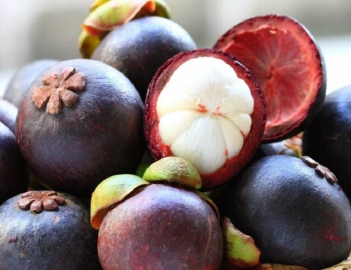
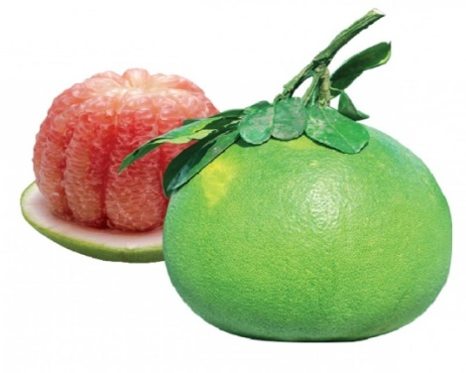
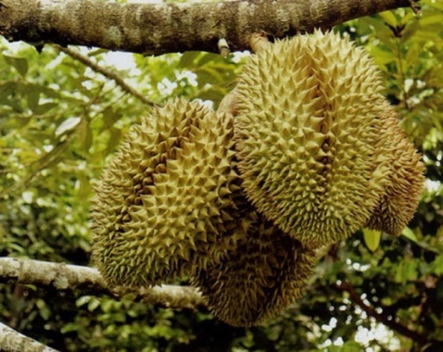
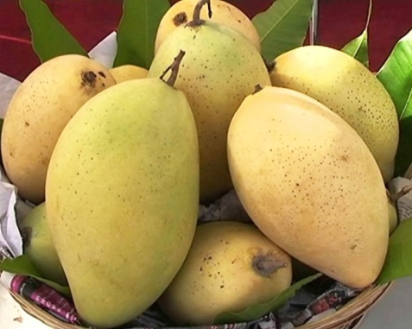
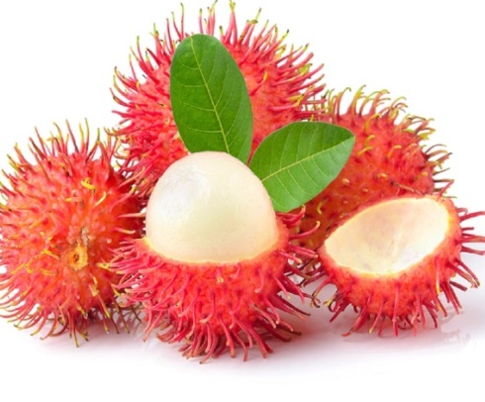
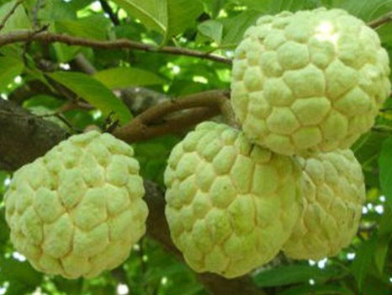
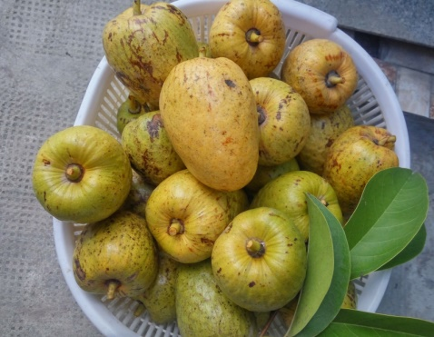
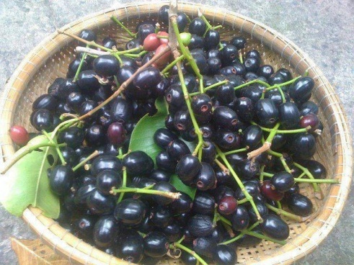
Thứ……ngày…..tháng…..năm…….
TIẾNG VIỆT
TRÒ CHƠI: HÁI QUẢ MIỀN TÂY
măng cụt
Bưởi
Sầu riêng
Xoài
Chôm chôm
Na
Bình bát
Trái trâm

Slide 3
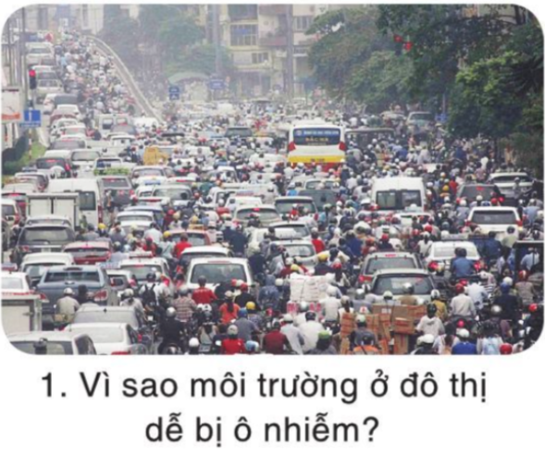
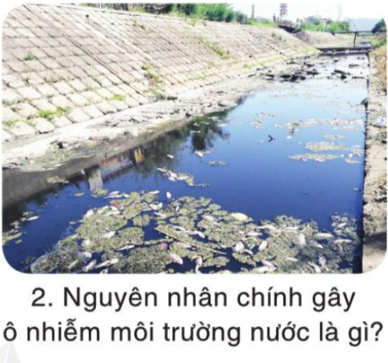
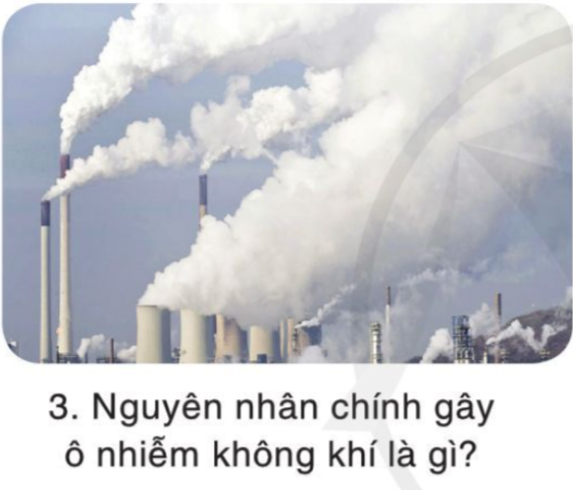
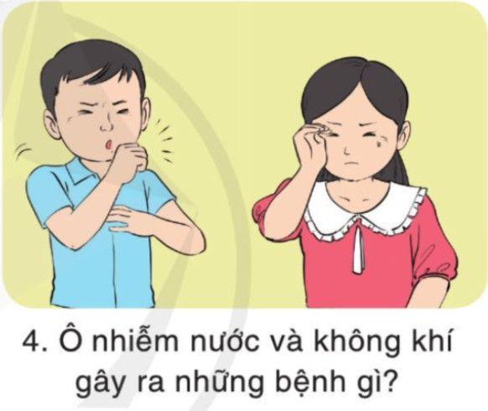
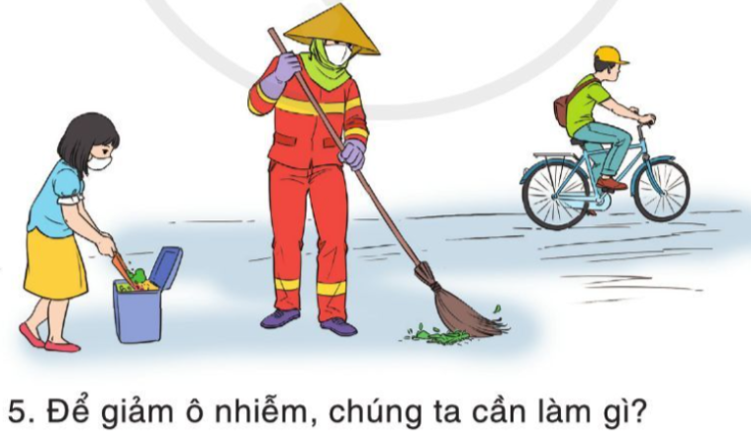
Thứ……ngày…..tháng…..năm…….
TIẾNG VIỆT
TRAO ĐỔI: BẢO VỆ MÔI TRƯỜNG ĐÔ THỊ
1. Nghe thông tin và trả lời câu hỏi:

Slide 4
Thứ……ngày…..tháng…..năm…….
TIẾNG VIỆT
TRAO ĐỔI: BẢO VỆ MÔI TRƯỜNG ĐÔ THỊ
* Nghe văn bản thông tin.
Bảo vệ môi trường đô thị
1. Đô thị là nơi tập trung đông người, vì vậy môi trường dễ bị ô nhiễm, đặc biệt là môi trường nước và không khí.
2. Nước bị ô nhiễm chủ yếu là do nước thải, rác thải làm bẩn ao hồ, sông và mạch nước ngầm.
3. Không khí bị ô nhiễm chủ yếu là do khí thải từ nhà máy, ô tô, xe máy; do rác thải, nước thải,... từ nhà máy, bệnh viện, công trình xây dựng và các gia đình.
4. Nước và không khí bị ô nhiễm gây ra cho con người các bệnh về mắt, da, đường hô hấp, đường ruột và cả bệnh ung thư,...
5. Để giảm ô nhiễm, chính quyền cần có biện pháp xử lí nguồn gây ô nhiễm từ nhà máy, bệnh viện, công trình xây dựng và các gia đình. Người dân cần bỏ rác đúng nơi quy định, lựa chọn phương tiện giao thông công cộng, khi đi những quãng (đường gần nên đi xe đạp thay cho đi xe máy hoặc ô tô.
QUỐC CƯỜNG tổng hợp.

Slide 5
Thứ……ngày…..tháng…..năm…….
TIẾNG VIỆT
TRAO ĐỔI: BẢO VỆ MÔI TRƯỜNG ĐÔ THỊ
* Giải nghĩa từ.
Môi trường,
Ô nhiễm.
* Trao đổi trong nhóm.
- Chúng ta cùng thảo luận nhóm, đọc và trả lời các câu hỏi trong nhóm. Các bạn trong nhóm góp ý, bổ sung hoàn thiện câu trả lời.
* Trao đổi trước lớp
- Các nhóm cử đại diện chia sẻ câu trả lời trước lớp. Cả lớp cùng nghe và góp ý cho bạn điều chỉnh.

Slide 6
Thứ……ngày…..tháng…..năm…….
TIẾNG VIỆT
TRAO ĐỔI: BẢO VỆ MÔI TRƯỜNG ĐÔ THỊ
* Trả lời:
1) Vì sao môi trường ở đô thị dễ bị ô nhiễm?
Do đô thị là nơi tập trung đông người.

Slide 7
Thứ……ngày…..tháng…..năm…….
TIẾNG VIỆT
TRAO ĐỔI: BẢO VỆ MÔI TRƯỜNG ĐÔ THỊ
* Trả lời:
2) Nguyên nhân chính gây ô nhiễm môi trường nước là gì?
Do nước thải, rác thải làm bẩn ao hồ, sông và mạch nước ngầm.

Slide 8
Thứ……ngày…..tháng…..năm…….
TIẾNG VIỆT
TRAO ĐỔI: BẢO VỆ MÔI TRƯỜNG ĐÔ THỊ
* Trả lời:
3) Nguyên nhân chính gây ô nhiễm không khí là gì?
Do khí thải từ nhà máy, ô tô, xe máy; do rác thải, nước thải,...
từ nhà máy, bệnh viện, công trình xây dựng và các gia đình.

Slide 9
Thứ……ngày…..tháng…..năm…….
TIẾNG VIỆT
TRAO ĐỔI: BẢO VỆ MÔI TRƯỜNG ĐÔ THỊ
* Trả lời:
4) Ô nhiễm nước và không khí gây ra những bệnh gì?
Ô nhiễm nước và không khí gây ra các bệnh về mắt, da, đường hô hấp, đường ruột
và cả bệnh ung thư,...

Slide 10
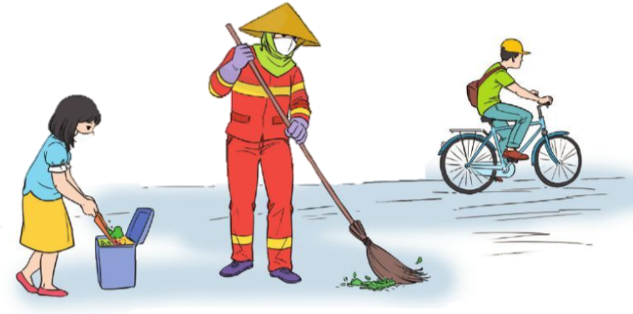
Thứ……ngày…..tháng…..năm…….
TIẾNG VIỆT
TRAO ĐỔI: BẢO VỆ MÔI TRƯỜNG ĐÔ THỊ
* Trả lời:
5) Để giảm ô nhiễm, chúng ta cần làm gì?
Chính quyền hoặc các cơ quan, đơn vị có trách nhiệm cần xử lí nguồn gây ô nhiễm từ nhà máy, bệnh viện, công trình xây dựng và các gia đình. Người dân cần bỏ rác đúng nơi quy định, không xả nước thải vào nguồn nước; lựa chọn phương tiện giao thông công cộng; dùng xe đạp thay cho ô tô, xe máy khi đi gần.

Slide 11
Thứ……ngày…..tháng…..năm…….
TIẾNG VIỆT
TRAO ĐỔI: BẢO VỆ MÔI TRƯỜNG ĐÔ THỊ
2. Thảo luận:
Em đã và sẽ làm gì để góp phần giảm ô nhiễm môi trường?
+ Chia sẻ về những việc bản thân đã làm.
Giữ gìn vệ sinh nơi ở, lớp học; bỏ rác đúng quy định, hạn chế dùng túi nilon,...
+ Chia sẻ về dự định làm một số việc vừa sức để góp phần bảo vệ môi trường.
Đi xe đạp hoặc xe buýt tới trường, trồng và chăm sóc cây xanh, hạn chế sử dụng đồ dùng đựng sản phẩm một lần, ...

Slide 12

XIN CHÂN THÀNH CẢM ƠN
QUÝ THẦY CÔ GIÁO VÀ CÁC EM
Notes:
12

